Slide 1

决策树浅析

Slide 2

目录
点击添加文本
1.决策树概述
2.决策树的形成
点击添加文本
3.决策树的问题及优化
点击添加文本
点击添加文本

Slide 3
1.1决策树概念
age
它是一种类似于流程图的树结构，是一种常见的分类方法。其中，每个内部结点（非树叶结点）表示在一个属性上的测试，每个分枝代表该测试的一个输出，而每个树叶结点（或终端结点）存放一个类标号。
Young
Senior
Middle-age
Student?
Yes
Credit-rating
Fair
Excellent
主要功能：可以高效的对未知的数据进行分类。
No
Yes
No
Yes

Slide 4
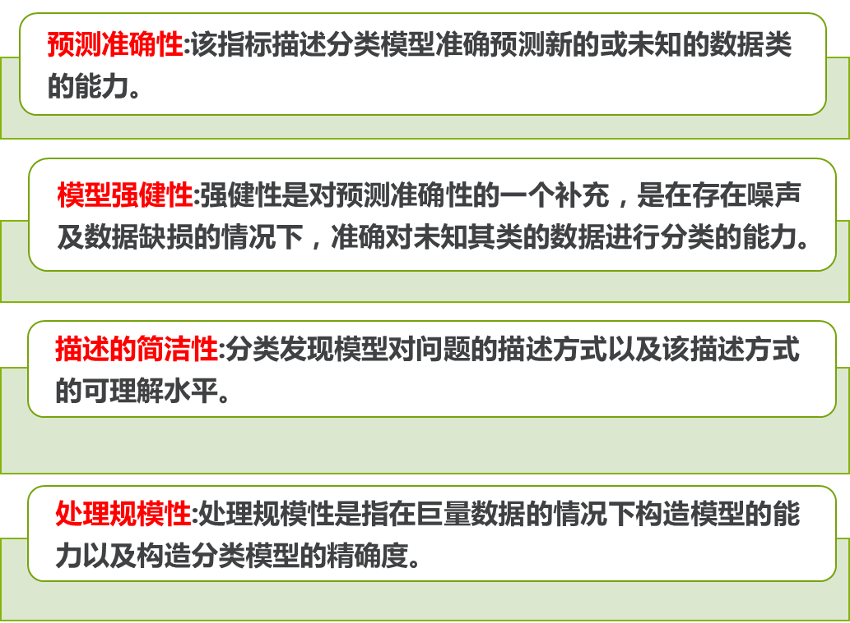
1.2决策树的特性
分类的正确性和决策树的复杂程度是需要考虑的两个最重要的因素，下面是决策树的量化的特性。

Slide 5
2.1 决策树的形成过程
（1）、开始，将所有记录看作一个节点
ID | 拥有房产（是/否） | 婚姻情况（单身，已婚，离婚） | 年收入（单位：千元） | 无法偿还债务（是/否）
1 | 是 | 单身 | 125 | 否
2 | 否 | 已婚 | 100 | 否
3 | 否 | 单身 | 70 | 否
4 | 是 | 已婚 | 120 | 否
5 | 否 | 离婚 | 95 | 是
6 | 否 | 已婚 | 60 | 否
7 | 是 | 离婚 | 220 | 否
8 | 否 | 单身 | 85 | 是
9 | 否 | 已婚 | 75 | 否
10 | 否 | 单身 | 90 | 是

Slide 6
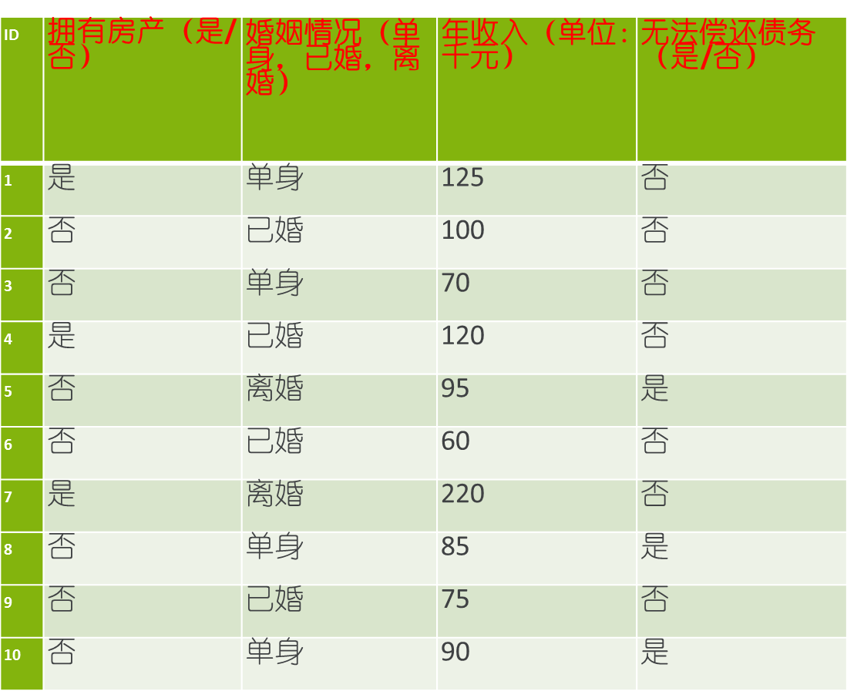
（2）、 遍历每个属性的每一种分割方式，找到最好的分割点
拥有房产
（3）、分割成两个节点N₁和N₂
拥有房产
是
否
可以偿还
（4）、 对N₁和N₂分别继续执行2-3步，直到每个节点足够“纯”为止

Slide 7
拥有房产
是
否
可以偿还
已婚
否
是
年收入
可以偿还
>=97
<97
可以偿还
无法偿还
例子：比如新来一个用户：无房产，单身，年收入55K，那么根据上面的决策树，可以预测他无法偿还债务（红色路径）。
关键：（1）—（4）学习过程，形成规则
分类测试

Slide 8
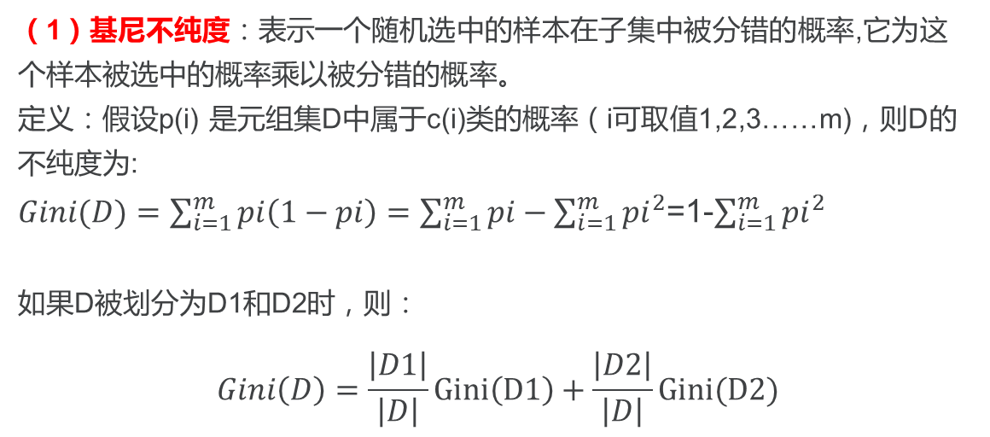
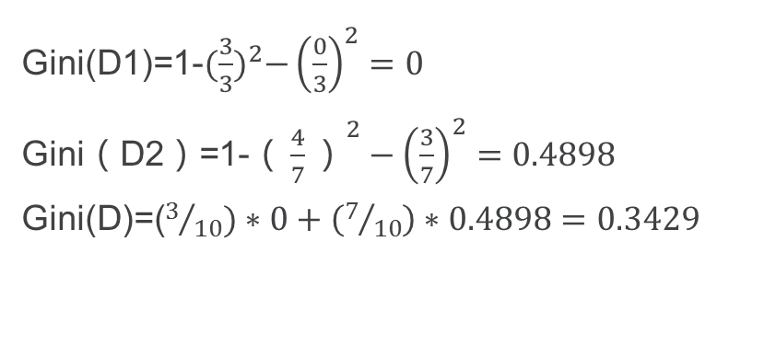
2.2量化纯度（属性选择度量)
针对如何选择较“纯”的分割点，主要介绍两种种方法：
 | 有房 | 无房
否 | 3 | 4
是 | 0 | 3

Slide 9
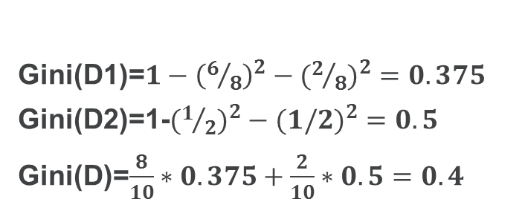
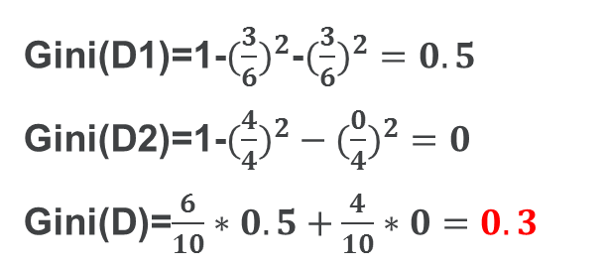
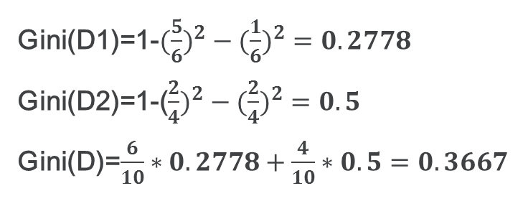
 | 单身或已婚 | 离异
否 | 6 | 1
是 | 2 | 1
 | 单身或离异 | 已婚
否 | 3 | 4
是 | 3 | 0
 | 离异或已婚 | 单身
否 | 5 | 2
是 | 1 | 2

Slide 10
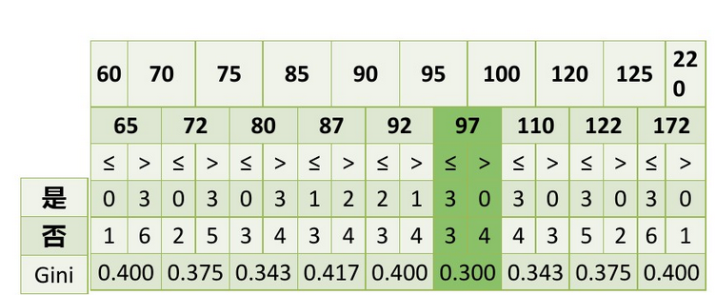
年收入按照基尼不纯度进行划分
另外，按照此方法计算，可以对工资水平进行相应的分割，可见97是一个最佳判定条件。

Slide 11
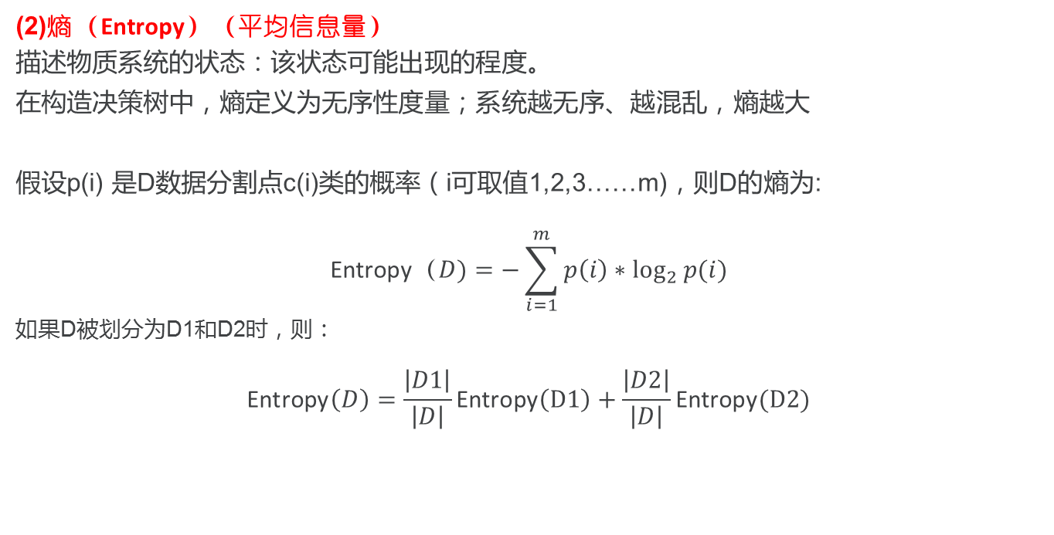
 | 单身或离异 | 已婚
否 | 3 | 4
是 | 3 | 0

Slide 12
3.1 决策树的问题
决策树的构建过程是一个递归的过程，所以需要确定停止条件，否则过程将不会结束。在这一过程中，容易出现过拟合问题。
过度拟合定义：给定一个假设空间H，一个假设h属于H，如果存在其他的假设h’属于H,使得在训练样例上h的错误率比h’小，但在整个实例分布上h’比h的错误率小，那么就说假设h过度拟合训练数据。
关键：训练误差小，检验误差大

Slide 13
拥有房产
是
否
可以偿还
已婚
否
是
年收入
可以偿还
>=97
<97
可以偿还
无法偿还
例子：11、无房产，已婚，收入55K，无法偿还债务

Slide 14
拥有房产
是
否
可以偿还
已婚
否
是
年收入
年收入
>=97
<97
>=60
<60
可以偿还
无法偿还
可以偿还
无法偿还
过拟合部分

Slide 15
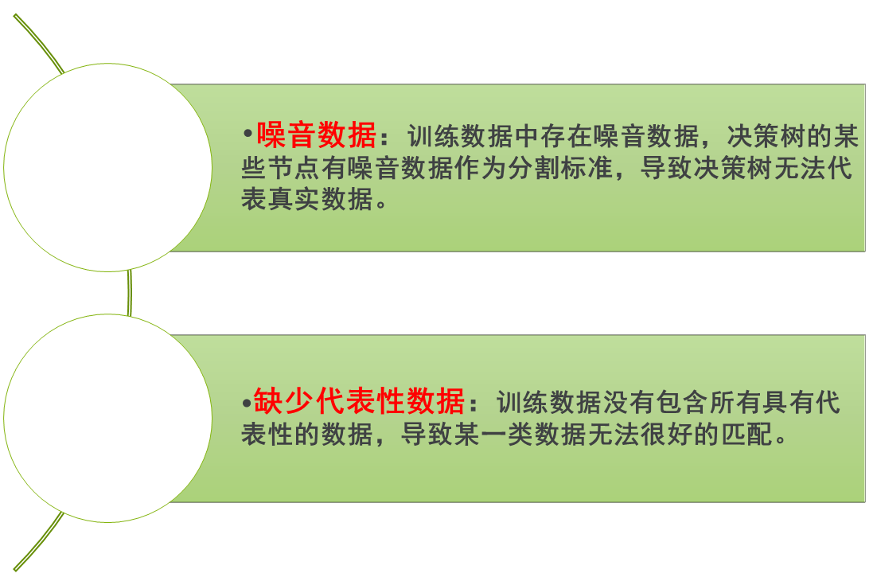
过度拟合的原因：
一
二

Slide 16
3.2解决方案
避免决策树学习中过度拟合的途径有很多，主要分为两大类：预剪枝和后剪枝。
（1）预剪枝
在完全正确分类训练集之前，较早地停止树的生长。
具体在什么时候停止决策树的生长，有不同的方法：
1. 一种最为简单的方法就是在决策树到达一定高度的情况下就停止树的生长，这种停止标准在一定情况下能取得比较好的效果；
2.设置某一个阈值来停止树的生长，其不足之处是不能处理那些数量较小的特殊情况实例。
优点：算法相对简单，效率很高，适合解决大规模问题
缺点：如何精确估计何时停止树的增长是相当困难的，也许会过早的停止扩展

Slide 17
（2）后剪枝
决策树构建好后，然后才开始裁剪。
1、代价复杂度剪枝法（CCP）
该方法把树的代价复杂度看做树中树叶结点的个数和树的错误率的函数。
它从树的底部开始，对于每一个内部结点N，计算N的子树的代价复杂度和剪枝后N的子树（即用一个树叶结点替换）的代价复杂度。比较两个值，如果剪去结点N的子树导致较小的代价复杂度，则剪去该子树；否则，保留该子树。
2、悲观剪枝法（PEP)
PEP剪枝算法是通过比较剪枝前和剪枝后的错分样本数来判断是否剪枝的。PEP既采用训练集来生成决策树又用它来进行剪枝 。这样,由于决策树生成和剪枝都使用训练集,所以产生的错分样本率是有偏差的,即偏向于训练集,无法得到最优的剪枝树。

Slide 18
谢谢观看
Notes:
模板来自于 http://docer.wps.cn

